Slide 1
Samchon Framework
https://github.com/samchon/framework
https://github.com/samchon/typescript-stl

Slide 2
Index
Outline
Specification
Appendix
TypeScript-STL
System Templates
Documents
New Features
Basic Components
OON
System Templates
Examples

Slide 3
Outline
1. OON
2. System Templates
3. TypeScript-STL

Slide 4
1. OON
Samchon Framework 는,
Object Oriented Network; 객체지향 네트워크
네트워크 시스템을 객체지향적인 관점에서,
S/W 오브젝트를 다루듯이 구축할 수 있다.
네트워크 시스템의 각 노드는 객체다.

Slide 5
1. OON
노드 = 오브젝트
노드간 네트워크 메시지 전송
= 오브젝트 간에
함수 (메소드) 를 부르고
파라미터를 전달함

Slide 6
1. OON

Slide 7
1. OON
구성하려는 네트워크 시스템이
얼마나 복잡하던, 혹은 얼마나 거대하던
단순히 객체지향적인 관점에서 바라보며
오브젝트에서 오브젝트로
함수를 부르고 파라미터를 전달하면 됨

Slide 8
1. OON
Network System
Object Oriented Network

Slide 9
2. System Templates
Samchon Framework 는
객체지향 네트워크 프레임워크
Q. 객체지향?? 그럼 모듈화도 가능하지 않을까?
A. 가능하다. This is System Templates

Slide 10
2. System Templates
네트워크 시스템 구조를 모듈화하여
재사용성, 이식성을 극대화
This is OON
삼촌 프레임워크의 궁극적인 목표

Slide 11
2. System Templates - Provides
Cloud Service: 클라우드 서버 템플릿
External System: 1: N 노드 제어에 관한 템플릿
Parallel System: 병렬처리시스템 템플릿
Distributed System: 분산처리시스템 템플릿

Slide 12
2. System Templates - Do it yourself
여러분, 혹은 여러분의 회사가 자주 사용하는
특정 네트워크 시스템 구조가 존재한다면,
그 또한, System Template 으로 만들어
재사용성과 이식성을 극대화 하십시오.

Slide 13
2. System Templates - Share your template
그리고 여러분이 만든 System Template 을
오픈소스로 공유하십시오.
많은 개발자들이 비즈니스 로직, 그 자체에
더더욱 집중할 수 있을 것입니다.

Slide 14
3. TypeScript-STL
두 가지 언어를 지원
C++
TypeScript (JavaScript)
Web-Browser
NodeJS
TypeScript
C++
S.F.
OON
Templates
Cloud Service
Distributed
Heavy works
Light Server

Slide 15
3. TypeScript-STL
C++ 의 Container 와 Algorithm 일체를
TypeScript 로 마이그레이션 한
Samchon Framework 의 Sub-Project

Slide 16
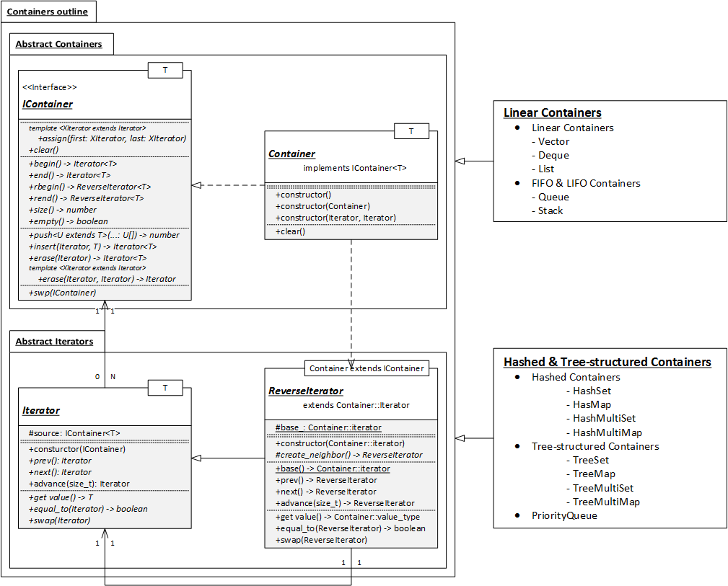
3. TypeScript-STL
Linear
Vector, List, Deque
Associative
TreeSet, TreeMultiSet
TreeMap, TreeMultiMap
HashSet, HashMultiSet
HashMap, HashMultiMap
Adaptor
Queue, Stack, PriorityQueue

Slide 17
3. TypeScript-STL
이종의 언어가 ~를 공유하면 통합에 수월
자료 구조
알고리즘
아키텍처 (디자인)
마이그레이션을 할 때도
Ctrl+C & Ctrl+V
이후 소소한 편집만 해주면 됨

Slide 18
3. TypeScript-STL - Strategy
빠른 런칭
TypeScript 와 HTML 로 클라우드 어플리케이션 (UI)
TypeScript 와 NodeJS 로 클라우드 서버 제작
퍼포먼스 개선
무거운 작업을 C++ 에 분산하여 처리
혹은 클라우드 서버를 C++ 로 마이그레이션

Slide 19
3. TypeScript-STL

Slide 20
Specifications
Basic Components
System Templates
Examples

Slide 21
1. Basic Components

Slide 22
1. Basic Components
네트워크 통신을 담당하는 모듈
OON 을 구성하는 기본 구성요소
모든 종료의 네트워크 시스템은 이들 Basic Components 의 조합으로 만들 수 있다.

Slide 23
1. Basic Components
Q. 혹시 이렇게 생각하셨나요?
OON 을 구현하여 편리하게 개발할 수 있으되,
특정 프로토콜이나 메시지 구조가 강제될 것이다.
A. 아닙니다.
프로토콜도 템플릿화되어 있기에,
자신이 원하는 프로토콜을 사용할 수 있습니다.

Slide 24
1. Basic Components
기본 제공되는 Protocol 리스트
고유 프로토콜
Web Socket Protocol
Worker
자신만의 Protocol 을 사용하여 OON 구성 가능
제공되는 가이드 문서를 보고
타깃 프로토콜을 따르는 Basic Components 를 만든다.

Slide 25
1. Basic Components

Slide 26
2. System Templates - Cloud Service

Slide 27
2. System Templates - Cloud Service
클라우드 서버를 만들 수 있는 템플릿
각 클래스를 상속하여 사용하면 된다.

Slide 28

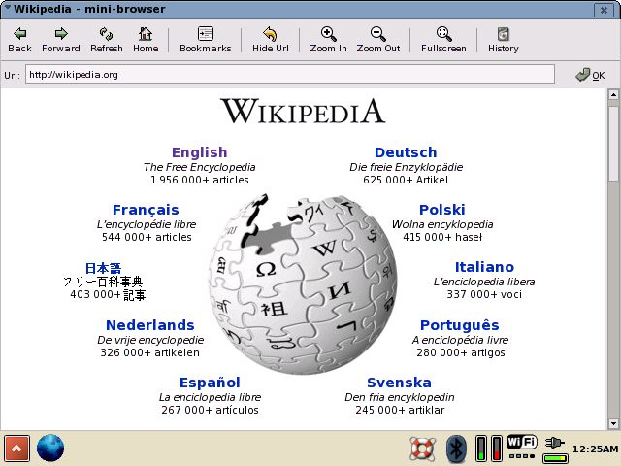
2. System Templates - Cloud Service
Server
문자 그대로의 서버
서버를 열어 클라이언트를 받는다
User
세션을 관리하는 객체
여럿의 클라이언트를 가짐
사용자: User
한 사용자가 킨 브라우저들: Client(s)

Slide 29
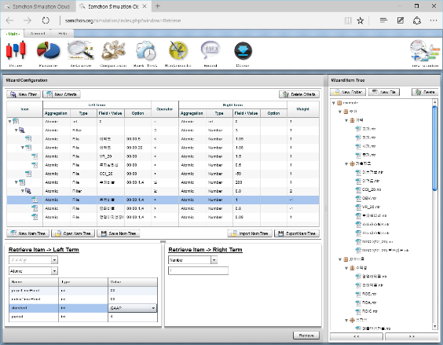
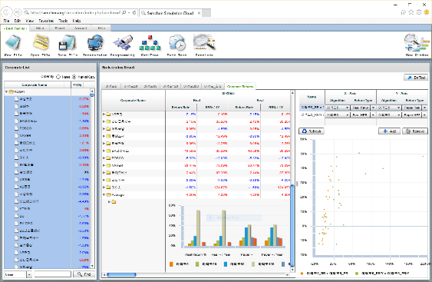
2. System Templates - Cloud Service
Client
클라이언트(브라우저)와의 통신을 담당
하나의 Client는 하나의 Service를 가짐
Service
유저(User)가 브라우저(Client)를 열면서
열은 웹 페이지 (다른 서비스)
클라우드 서비스에서 목표했던
실질적인 기능을 수행함
Service A
Service B

Slide 30
2. System Templates - Parallel
병렬처리시스템을 만들 수 있는 템플릿

Slide 31
2. System Templates - Parallel

Slide 32
2. System Templates - Parallel
병렬처리프로세스 명령이 주어지면,
Slave들의 Performance index 를 측정한다.
이후, 위 index 에 따라 알맞은 양의 작업을 분배
Slave 가 프로세스 수행 중 Drop 되면
Master 는 이를 회수하여
다른 Slave 들에게 프로세스를 재분배

Slide 33
2. System Templates - Distributed
분산처리시스템 구축에 쓰이는 Template.
Parallel System Template 을 상속하여 제작됨
병렬처리 작업 또한 수행 가능하다.
트리 구조의 분산처리시스템 또한 제작 가능

Slide 34
2. System Templates - Distributed
분산처리 프로세스 명령어 주어지면,
The most idle Slave 에게 명령을 하달
프로세스 수행 후
Slave 의 performance index 를 측정
Process 의 resource index 를 측정
Slave 가 프로세스 수행 중 Drop 되면,
Process 를 회수 후 위 작업을 반복

Slide 35
2. System Templates - Distributed
이것은 Hadoop 이 아닙니다.
그냥 OON 을 사용해서, 객체지향적인 관점에서
분산처리시스템을 만들고
평가모형을 정립했을 뿐
네트워크 시스템이
복잡하던,
혹은 거대하던
That’s not a problem.

Slide 36
3. Example
시연
3D Bin Packing
Interaction
Chatting
Samchon Simulation

Slide 37
Appendix
Documentation
New Features

Slide 38
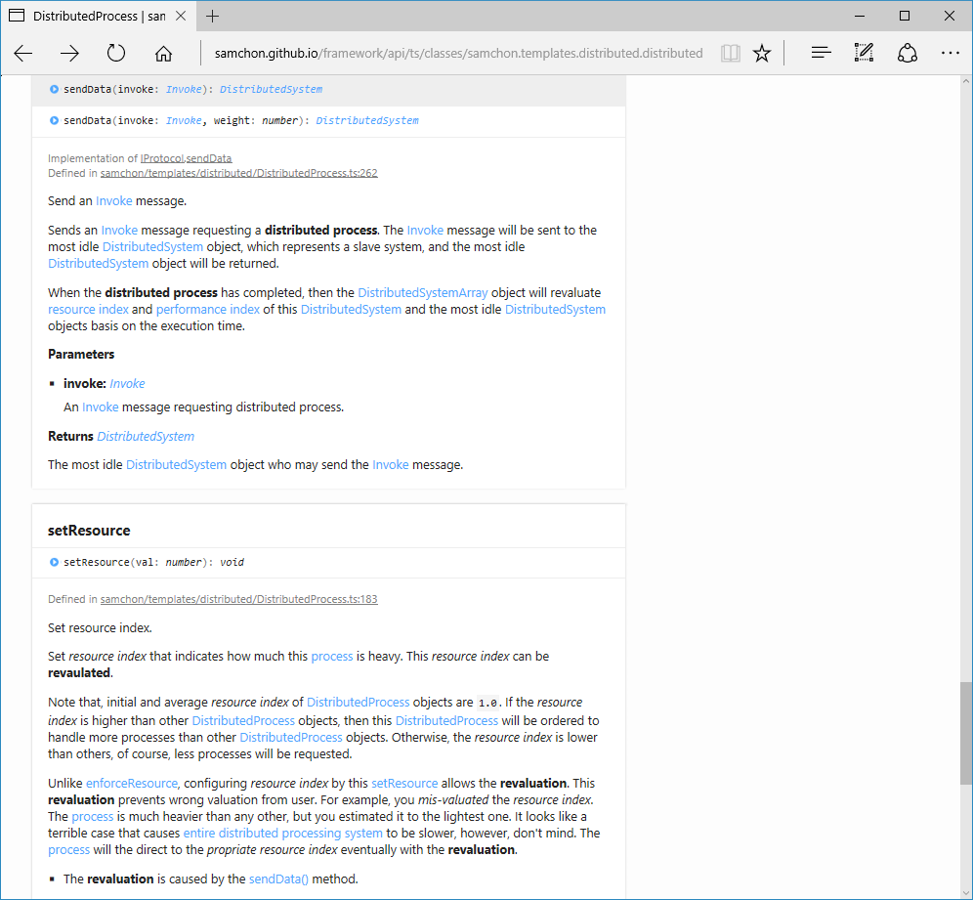
1. Documentation
Architecture Designs
C++
TypeScript
API Documents
C++
TypeScript
Guide Documents
C++
TypeScript

Slide 39
2. New Features
Language Specifics
공통 사항
TypeScript 지원
TypeScript-STL
Flex is deprecated
C++ 헤더 온리화
별도 컴파일 불필요
Basic Components
다양한 프로토콜을 사용할 수 있게 변경
System Templates
Distributed System 추가
성능평가모형 개선

Slide 40
2. New Features
Examples
문서화
Chatting 추가
Interaction Lv.2 추가
3D Bin Packing 추가
가이드 문서 제공
GitHub Wiki

Slide 41
Q&A
Samchon Framework v2
2016-11-11

